Slide 1
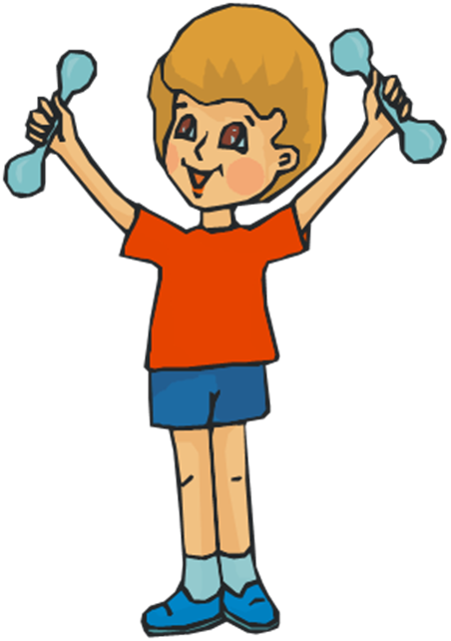
МБОУ «СОШ №23»
Утренняя гимнастика для младших школьников
Автор: учитель физической культуры
Брычка Нина Александровна
Энгельс, 2014 год.

Slide 2
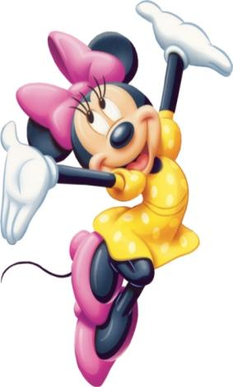
Утренняя гимнастика – это комплекс упражнений, который настраивает, заряжает весь организм человека положительной энергией и бодростью на весь предстоящий день в целом.

Slide 3
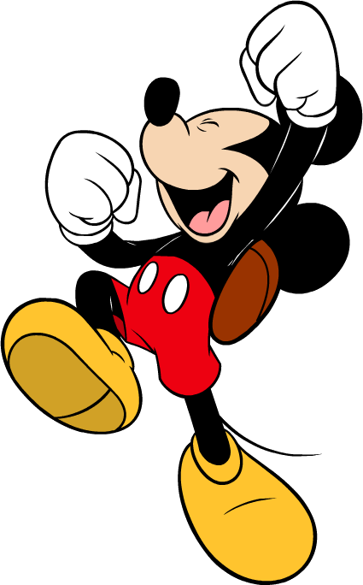
Значение утренней гимнастики, ее задачи
.
Помимо оздоровительной, утренняя гимнастика может решать образовательные и воспитательные задачи. К образовательным задачам можно отнести закрепление двигательных навыков и умений. Стимулирует деятельность головного мозга, улучшает работу сердца и легких, укрепляет мышцы, повышает обмен веществ в организме

Slide 4
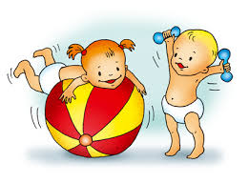
Общие требования к проведению утренней гимнастики:
Системность проведения
Рекомендуется проводить до завтрака
Полезно после гимнастики провести водные процедуры
Соблюдение гигиенических требований в помещении - влажная уборка, открытая фрамуга до конца гимнастики
Дети занимаются в облегченной одежде, удобной обуви или в носочках
Упражнения должны затрагивать различные мышечные группы: плечевой пояс, ноги, стопы, боковые мышцы туловища и мышцы спины, мышцы брюшного пресса

Slide 5
Традиционный комплекс утренней гимнастики выполняется в следующей последовательности:
непродолжительная ходьба разного вида, постепенно переходящая в бег;
непрерывный бег в умеренном темпе (1,5-3 минуты);
разные построения;
упражнения общеразвивающего воздействия (5-7 упр.);
бег (30 сек.);
подскоки на месте;
непродолжительная ходьба с дыхательными упражнениями.

Slide 6
Утренняя гимнастика способствует
- устранению некоторых последствий сна (отечность, вялость, сонливость и .т. д.)
- увеличению тонуса нервной системы ребенка;
- усилению работы всех органов и систем организма (сердечно - сосудистой, дыхательной, систем желез внутренней секреции и других);
- оздоровлению организма в целом;
- развитию физических качеств и способностей детей;
- закреплению двигательных навыков.

Slide 7
Организация и методика проведения
Комплекс утренней гимнастики планируется на две недели и состоит из трех частей: вводной, основной, заключительной.
Как правило, вводная часть включает в себя различные виды ходьбы и бега (иногда несложные игровые задания). Это небольшая разминка.
Основная часть – общеразвивающие упражнения с предметами и без предметов.
Данные упражнения способствуют оздоровлению организма, развивают силу мышц, подвижность суставов, формируют правильную осанку и умение ориентироваться в пространстве.
При выполнении гимнастических упражнений необходимо соблюдать и чередовать исходные положения (стоя, сидя, лежа на спине, на животе), так как статистическая поза отрицательно сказывается на осанке в целом и на формировании свода стопы ребенка.
В заключительной части утренней гимнастики проводится ходьба в умеренном темпе и игры малой подвижности для восстановления дыхания, включаются элементы здоровье сберегающих технологий, способствующие полноценному физическому развитию:
1. упражнения на восстановление дыхания.
2. Пальчиковые гимнастики.
3. Упражнения для глаз.
4. Упражнения для профилактики плоскостопия, массаж, самомассаж и другие.

Slide 8
Начинать гимнастику следует с ходьбы (можно на месте) или легкой пробежки «трусцой»
- это упражнение подготавливает организм к предстоящей физической нагрузке.
Первое упражнение – поднимание рук вверх или в стороны. Это упражнение помогает выпрямить позвоночник, улучшить кровообращение в мышцах плечевого пояса и рук.
Второе упражнение – приседания. Это упражнение для укрепления мышц ног, увеличения подвижности суставов ног и улучшения кровообращения.
Третье упражнение – различные наклоны вперед и назад, вверх вниз. Это упражнение укрепляет мышцы туловища, спины, живота, увеличивает подвижность и эластичность позвоночника, улучшает деятельность органов брюшной полости.

Slide 9
Четвертое упражнение – отжимание: мальчики от пола, а девочки от стола или скамейки. Это упражнение развивает мышцы рук и плечевого пояса.
Пятое упражнение – наклоны в стороны. Это упражнение усиливает боковые мышцы туловища и повышает тонус брюшной полости.
Шестое упражнение – маховые движения ногами и руками. Это упражнение увеличивает подвижности суставов рук и ног.
Седьмое упражнение – прыжки и бег (можно на месте). Это упражнение усиливает обмен веществ в организме, повышает деятельность органов дыхания и кровообращения.
Восьмое упражнение – последнее, медленные шаги на месте и взмахи руками вверх и вниз. Это упражнение для успокоения дыхания

Slide 10
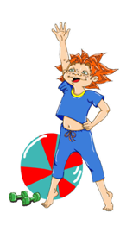
УПРАЖНЕНИЯ БЕЗ ПРЕДМЕТОВ
Комплекс №1
1. «ПОТЯНУЛИСЬ »
И. п.: ноги слегка расставлены, руки опущены, висят вдоль тела. Выполнение: поднять руки вверх через стороны, опуская руки вниз, сказать: «Вниз».
Повторить: 5-6 раз.

Slide 11
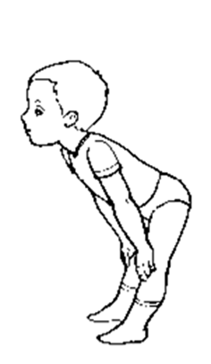
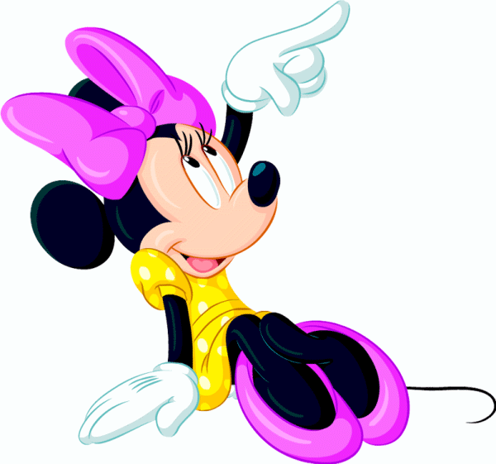
«ЛАДОШКИ»
И. п.: ноги слегка расставлены, руки внизу. Выполнение: руки вперед, ладони вверх; сказать: «Вот»; опустить руки.
Повторить: 5 раз

Slide 12
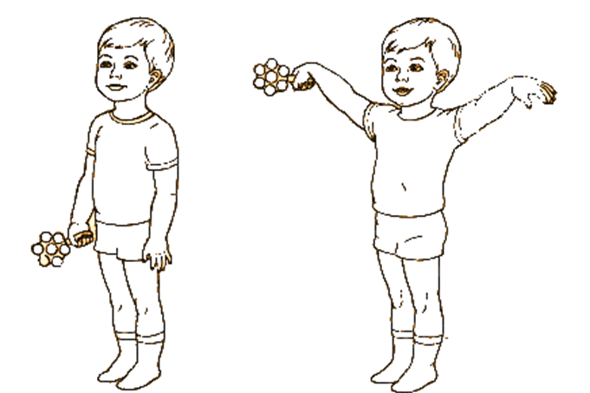
УПРАЖНЕНИЯ С ПРЕДМЕТАМИ
1. " ПОГРЕМУШКИ"
И. п.: ноги «узкой дорожкой», руки с погремушкой внизу. Выполнение: поднять руки через стороны вверх; потрясти погремушкой и опустить через стороны вниз. Опуская руки, произнести: «Динь-динь-динь».

Slide 13
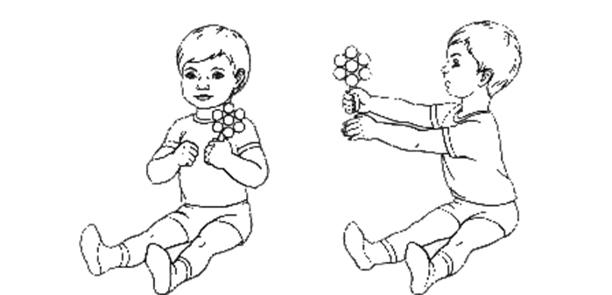
«ПОКАЖИ СОСЕДУ»
И. п.: ноги широко расставлены, руки с погремушкой у груди
Выполнение: поворот в сторону, руки прямо; потрясти по­гремушкой, сказать: «Динь-дон»; вернуться в и. п. То же в дру­гую сторону.
Повторить: по 3 раза в каждую сторону

Slide 14
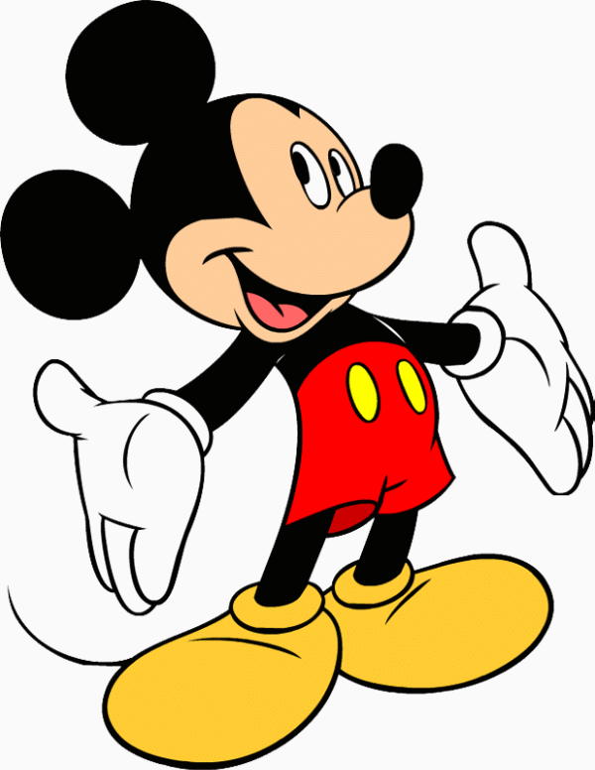
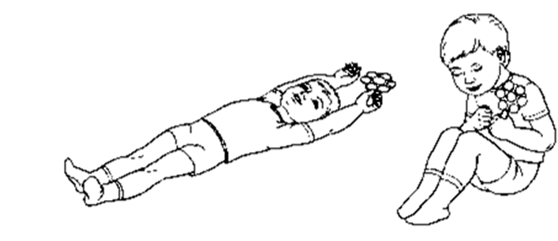
«ШАРИК»
И. п.: лежа на спине, погремушка за головой
Выполнение: руки перевести к животу, ноги согнуть в коленях — «стать круглым, как шарик», вернуться в и. п. Дыха­ние в произвольном ритме.
Повторить: 5 раз.

Slide 15
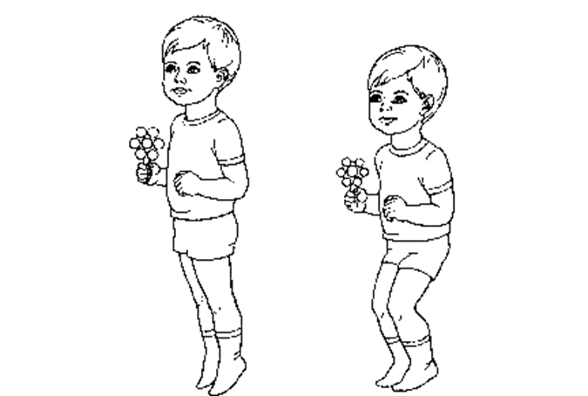
«ПОИГРАЙ-КА, ПОГРЕМУШКА»
И. п.: стоя, Выполнение: 6-8 подскоков.
Повторить: 3 раза, чередуя с ходьбой.

Slide 16
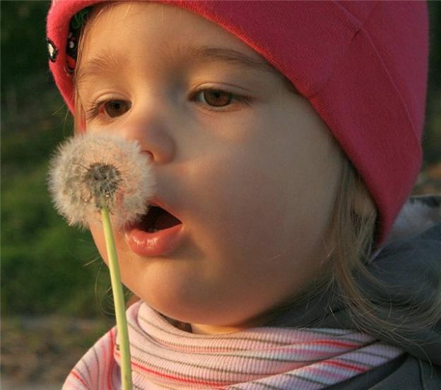
Упражнения, включаемые, в утреннюю гимнастику для ребенка могут быть разными, но главное, чтобы они развивали организм и выполнялись в определенной последовательности.
Еще одним из важных пунктов при выполнении гимнастики является то, что нужно не просто выполнить все упражнения, а важно следить за дыханием.
Вдох должен быть глубоким через нос, а выдох – медленным и продолжительным через рот.

Slide 17
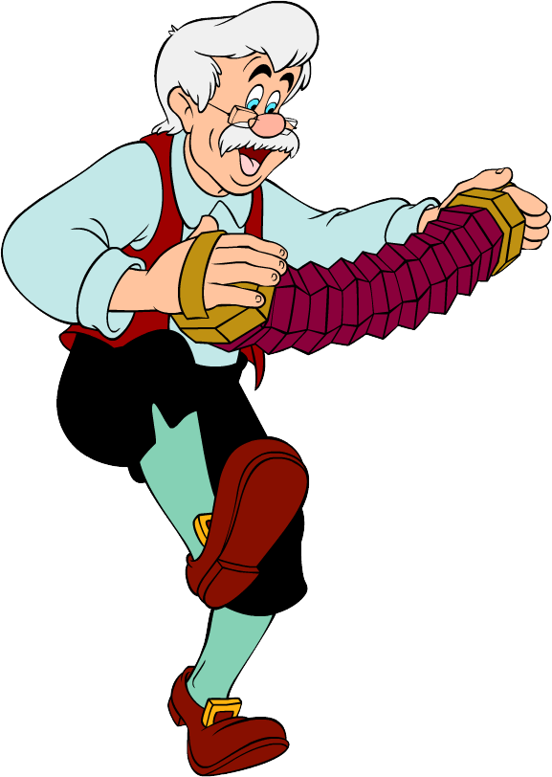
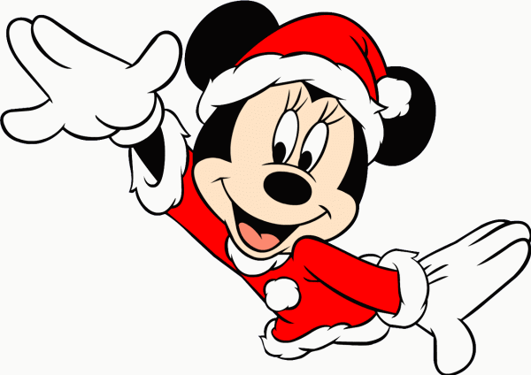
Утренняя гимнастика пройдет эффективнее и увлекательней в сопровождении музыки. Музыка создает хорошее настроение и вызывает положительные эмоции, снижает психоэмоциональное напряжение

Slide 18
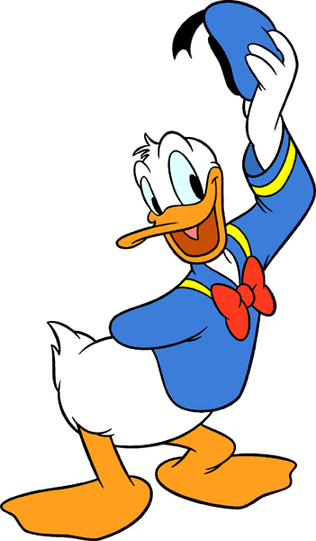
Спасибо за внимание!

